Slide 1
Интерфейс Web Audio
подготовила Царулкова А. В.

Slide 2
Что же это?
Это API, которое позволяет нам создавать звуки прямо в браузере.

Slide 3
Как с этим работать?

Slide 4
Источники
Осциллятор - математически вычисляемые звуки;
Аудио сэмплы - из аудио/видео файлов;
Аудио поток - аудио из веб-камер или микрофонов;

Slide 5
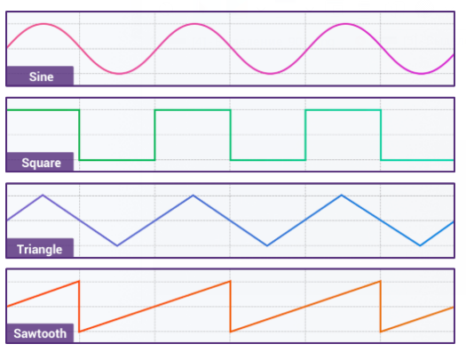
Осцилятор

Slide 6
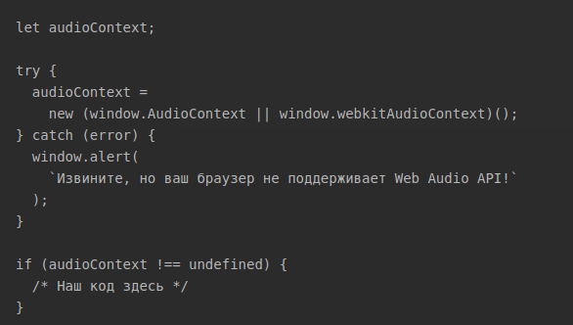
Перед тем, как начать

Slide 7


Первый шаг
OscillatorNode:
Подключение контекста:

Slide 8


Генератор
Запуск:
Остановка:

Slide 9
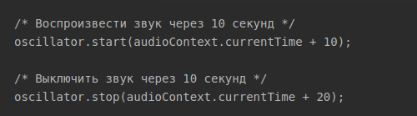
Планирование событий

Slide 10
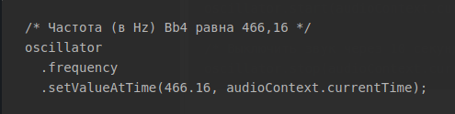
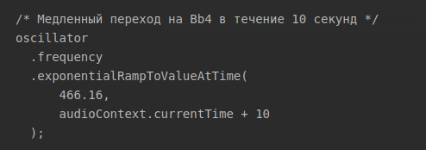
Управление звуком с помощью AudioParams

Slide 11
Ссылки
Ссылка на демо в sandbox
Первые шаги с Web Audio API
Web Audio и объёмный звуковой ландшафт: введение
Краткое руководство по работе с Web Audio API

Slide 12
Спасибо за внимание!

